Slide 1


Slide 2

Bitcoin Standardı
Hiperbitcoinizasyon
Kalkış
Pazar Payı Yüzdesi
Cypherpunks
Yenilikçiler
Erken benimseyenler
Erken çoğunluk
Takipçiler
Geç Kalanlar

Slide 3
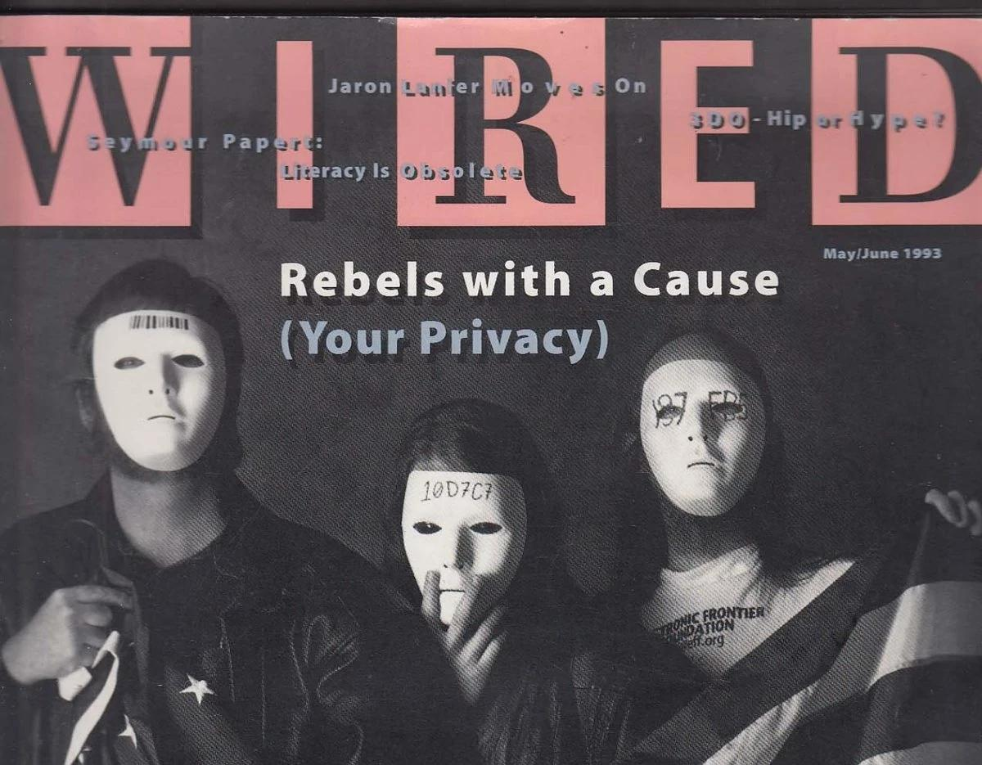
Wired Dergisi. (1993, Mayıs/Haziran). Davası Olan Asiler (Gizliliğiniz). Wired, 1(4).

Slide 4

May, T. C. (1988). Kripto Anarşist Manifesto.
Barlow, J. P. (1996). Siber Uzayın Bağımsızlığı Bildirgesi.
Hughes, E. (1993). Bir Cypherpunk Manifestosu.

Slide 5

Resim kaynağı: cliffr2, Bitcoin ve Cypherpunks'ın Yükselişi (İnfografik).

Slide 6


Slide 7


Slide 8

Havuçlarınızı altın karşılığında satın almak istiyorum. O zaman altını gelecekteki mallar için bir değer deposu olarak saklayabilirsiniz.

Slide 9

Umarım biri havuçlarımı çürümeden takas etmek ister. Belki onları bozulmayacak altınla takas edebilirim!

Slide 10

Kim iyi havuç ister? Havuç başına sadece 1 altın!

Slide 11

Değer deposu
Değişim aracı
Hesap birimi

Slide 12

Parasal baskı
Satın alma gücü

Slide 13


Slide 14


Slide 15
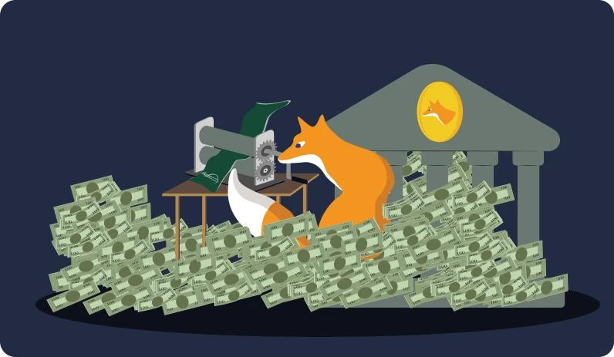

Slide 16


Slide 17


Slide 18

Güven kaybı
Para birimi çöküşü
Daha yüksek enflasyon
Yeniden Yapılanma

Slide 19

"Acıktık!"

Slide 20
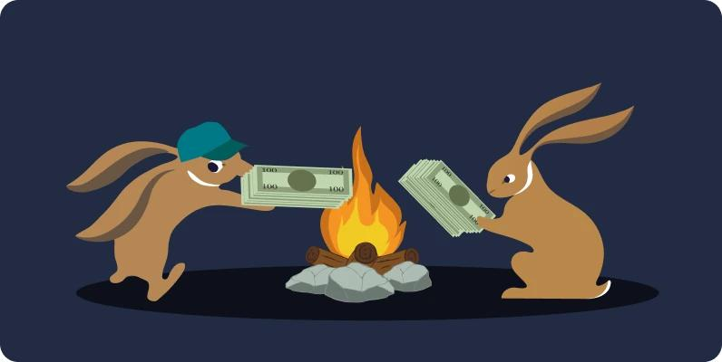

Slide 21
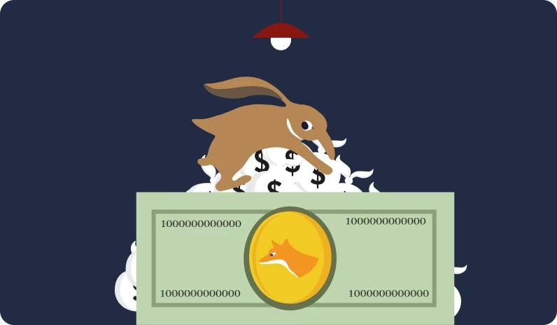

Slide 22

Dolaşımdaki bitcoin sayısı
Blok başına parasal yaratım
Yıllar
Bitcoinler (milyon)
Bloklar (bin)

Slide 23


Slide 24

daha fazla madenci
daha fazla blok
10 dakika/blok tekrar
h(Bn) < diff
daha az zaman x blok
daha az blok
daha fazla zorluk

Slide 25


Slide 26
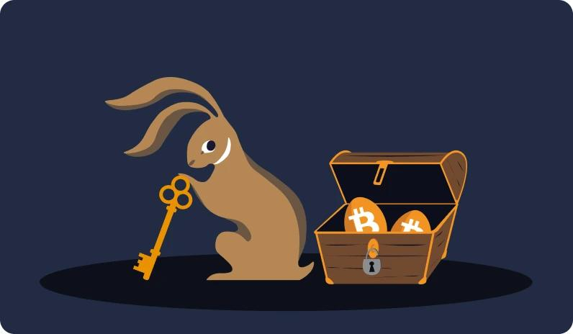

Slide 27

Bitcoin adresi:

Slide 28


Slide 29
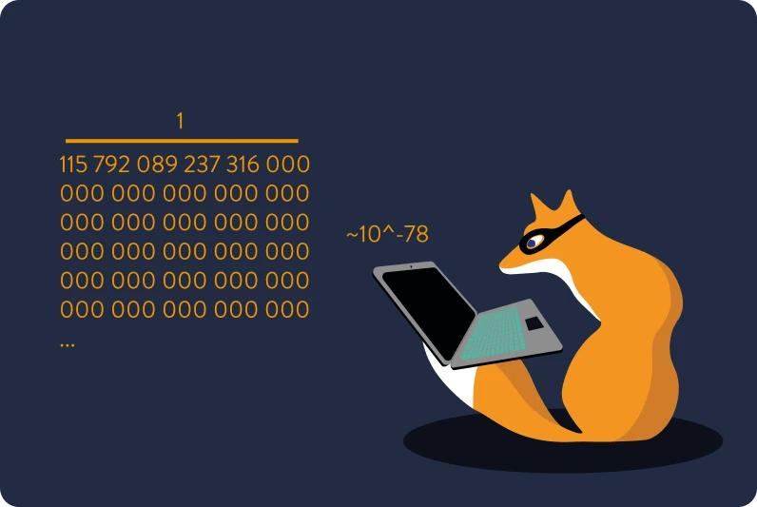
~10^-78

Slide 30
Yüksek Hırsızlık Riski
ETF
Saklama cüzdanları/borsaları
1-of-2 Multisig
Single-sig
Düşük Hırsızlık Riski
Yüksek Hırsızlık Riski
3-of-5 Multisig
2-of-2 Multisig
2-of-3 Multisig
Parola ile tek imzalı
Miniscript cüzdan (zaman kilitli)
Düşük Hırsızlık Riski

Slide 31


Slide 32
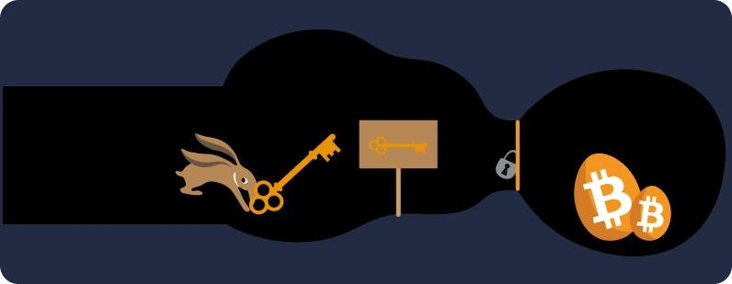

Slide 33


Slide 34


Slide 35
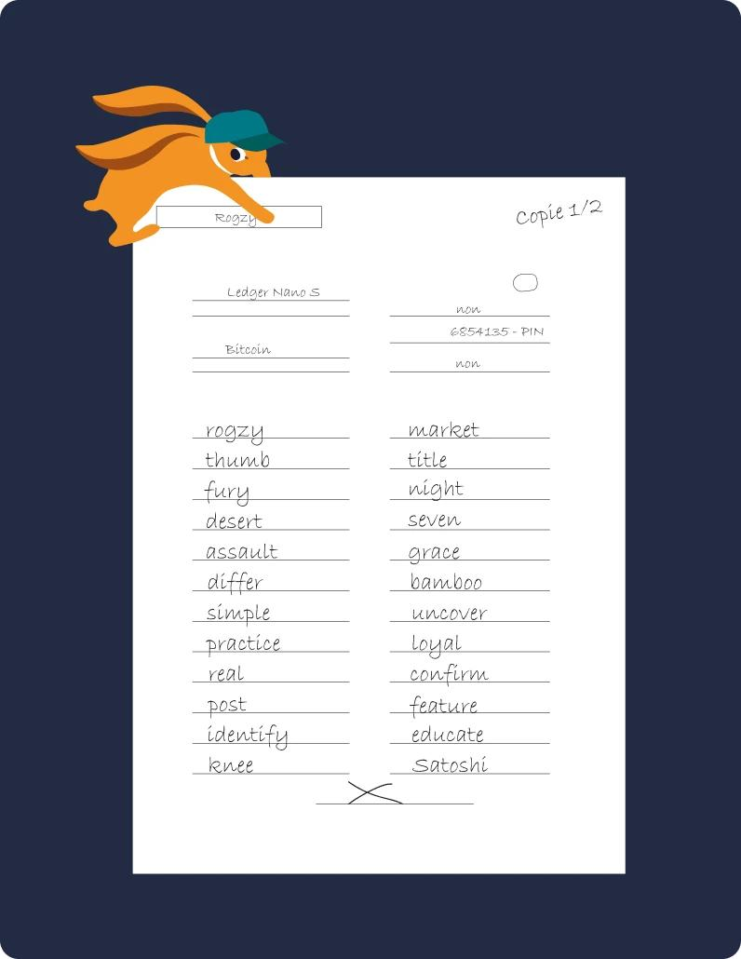

Slide 36
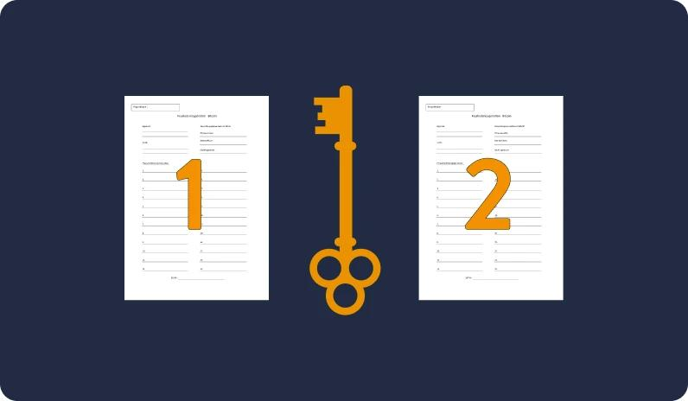

Slide 37


Slide 38

Torunlarım için bir miras planı hazırlıyorum!

Slide 39

Kaynak: Nakamoto, S. (2008, 31 Ekim). "Bitcoin P2P e-cash paper," Cryptography Mailing List.

Slide 40

Nakamoto, S. (2008). Bitcoin: Eşler Arası Elektronik Nakit Sistemi

Slide 41

Bitcoin Genesis Bloğu (Blok 0), 3 Ocak 2009 tarihinde Satoshi Nakamoto tarafından kazılmıştır. Bkz: https://www.blockchain.com/explorer/blocks/btc/0

Slide 42

The Times. (2009, 3 Ocak). Şansölye bankalar için ikinci kurtarma paketinin eşiğinde. The Times (Londra), s. 1.

Slide 43

Finney, H. [@halfin]. (2009, Ocak 11). Bitcoin'i çalıştırmak [Tweet]. Twitter.
https://twitter.com/halfin/status/1110302988

Slide 44

Hanyecz, L. [laszlo]. (2010, Mayıs 18). Bitcoins için pizza mı? Bitcointalk.org.
https://bitcointalk.org/index.php?topic=137.0

Slide 45

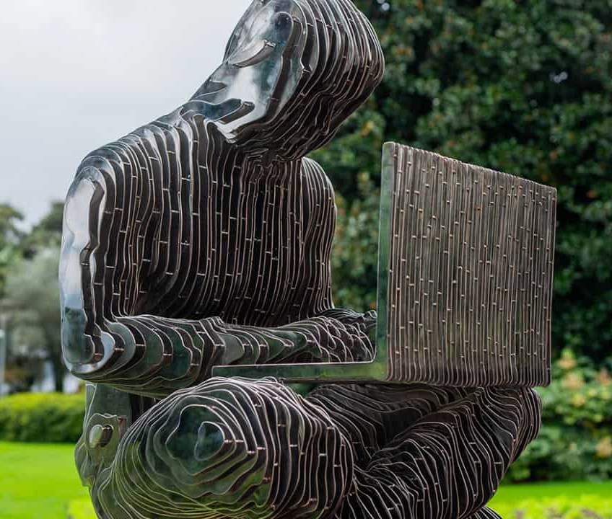
Gergely, R., & Gilly, T. (2021). Satoshi Nakamoto heykeli [Heykel]. Graphisoft Park, Budapeşte, Macaristan
" Satoshi Nakamoto " Valentina Picozzi tarafından Satoshigallery'den. Lugano, İsviçre

Slide 46

İşlem:

Slide 47


Slide 48


Slide 49


Slide 50


Slide 51


Slide 52


Slide 53

Çeşitli bitcoin düğümü örnekleri

Slide 54

Bitcoin Düğümlerinin dünya çapında dağıtımı.

Slide 55
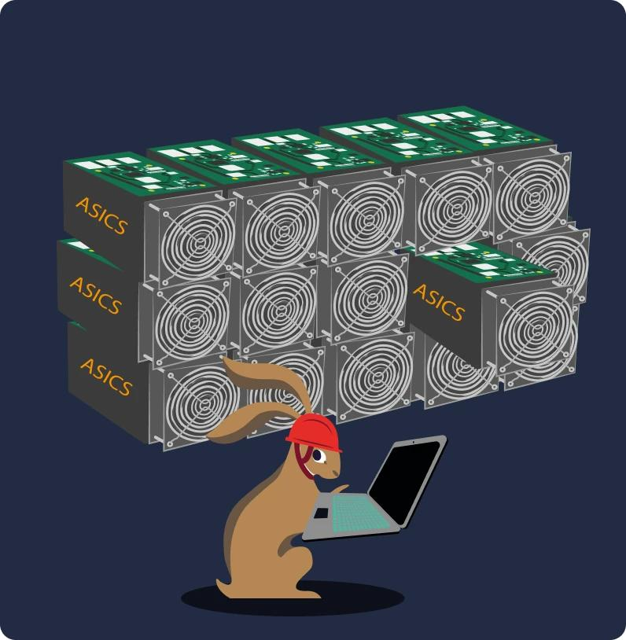

Slide 56
daha fazla madenci
daha fazla blok
10 dakika/blok tekrar
h(Bn) < diff
daha az zaman x blok
daha az blok
daha fazla zorluk

Slide 57

bitman tarafından bitmain S9 madenci ve bir madencilik tesisi

Slide 58

Toplam Hash Oranı (TH/s)
Toplam Hash Oranı
Piyasa Fiyatı (USD)
Hashrate
Yıl

Slide 59


Slide 60

10 dakika / 1 blok
7 gün / 1000 blok
zaman/bloklar

Slide 61

Hain
Hain
Hain
Hain
Zafere Götüren Koordineli Saldırı
Koordinasyonsuz Saldırı Yenilgiye Yol Açtı

Slide 62

Bir S9 madencisi ev ısıtıcısına dönüştürüldü. decouvreBitcoin tarafından 'Attakaï' projesi

Slide 63
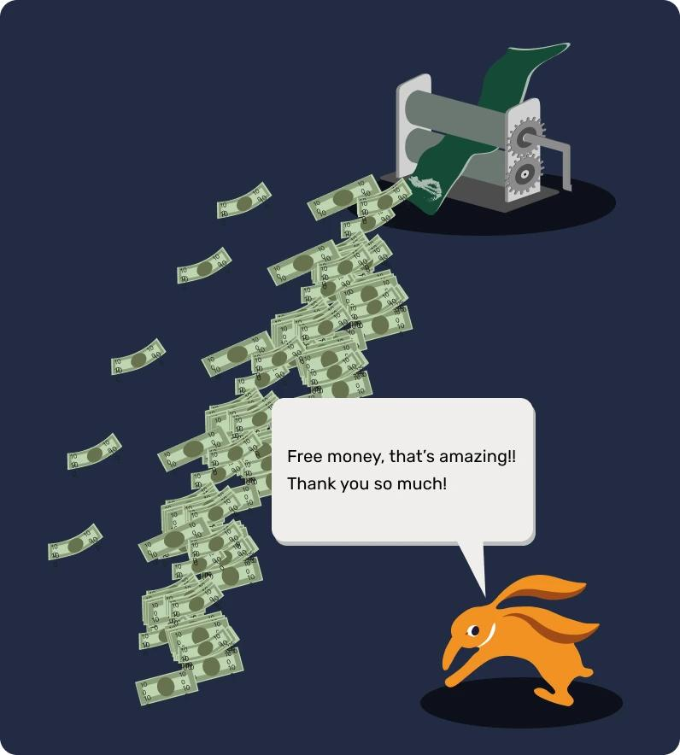
Bedava para, bu inanılmaz! Çok teşekkür ederim!

Slide 64

Bekle! Bu kadar parayı nereden buluyorsun?
Yavaşla biraz!

Slide 65

Şaka mı yapıyorsun? Bu delilik!

Slide 66


Slide 67

Paris'te sokak sanatı

Slide 68


Slide 69


Slide 70

60 Günlük Bitcoin Volatilite Endeksi
Standart Sapma
günlük getirilerin
BTC/USD Volatilitesi
Altın/USD Volatilitesi
EUR/USD Volatilitesi
Yıl

Slide 71


Slide 72

BU BIR KABARCIK.
BU BIR KABARCIK.
BU BIR KABARCIK.
BU BIR KABARCIK.

Slide 73

Bitcoin kabul eden BTCmap satıcısı

Slide 74

Bağışlar
BTC'de Döngüsel Ekonomi
Tüccarlar
Girişimciler
Maaşlı çalışanlar

Slide 75


Slide 76


Slide 77


Slide 78
Bitcoin Standardı
Hiperbitcoinizasyon
Kalkış
Pazar Payı Yüzdesi
Cypherpunks
Yenilikçiler
Erken benimseyenler
Erken çoğunluk
Takipçiler
Geç Kalanlar

Slide 80

TCP
IP
FTP
İletim Kontrol Protokolü
İnternet Protokolü
Dosya Aktarım Protokolü
SMTP
HTTP
UDP
E-posta İletim Protokolü
Web Tarayıcı Protokolü
Kullanıcı Datagram Protokolü
DNS
TLS/SSL
BTC
Alan Adı Sistemi
Kripto-grafik Güvenliği
Para Protokolü

Slide 81

Alice ve Bob'un kanal değişimleri
LN Kanal Açılışı
LN Kanal Kapatma

Slide 82

Adem-i Merkeziyetçilik
Güvenlik
Ölçeklenebilirlik

Slide 83

Yönlendirme atlamaları
Yönlendirme Düğümü

Slide 84

Açılıştaki kanal durumu
Kapanıştaki kanal durumu

Slide 85


Slide 86

Oyun Girişi: 500 Sats

Slide 87
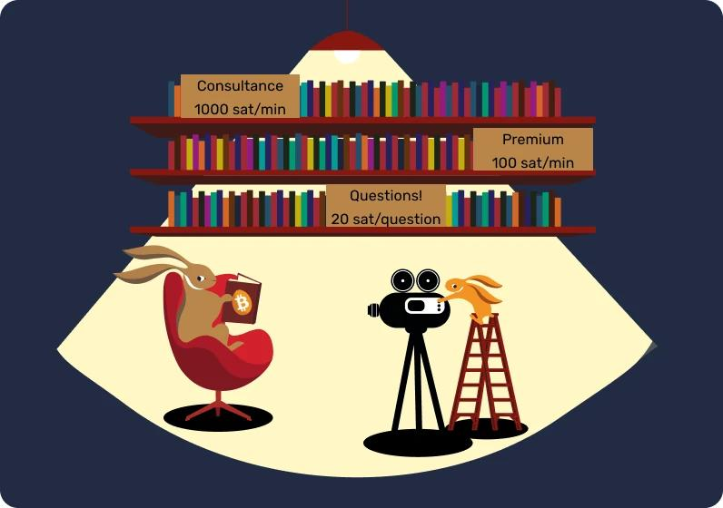
Danışmanlık
Premium
Sorular!

Slide 88

Lightning Network ayrıca birçok şeyi uzaktan yapmamızı sağlıyor.
Bana 1 sat için mesaj gönderin. Artık spam yok!

